Slide 1

Session III.
Group & Team Theory (cont.)
4. Conflict and Cohesion in Groups
Notes:
Conflict là điều tất yếu của cs + trong làm việc nhóm -> nói mở đầu

Slide 2
Learning Objectives
Define conflict
Differentiate between functional and dysfunctional conflict
Recognize various types of conflict in groups
Describe the conflict process
Identify and apply strategies for preventing or reducing conflict in groups

Slide 3

Definitions of Conflict
Conflict is defined as an expressed struggle between interdependent parties over goals which they perceive as incompatible or resources which they perceive to be insufficient (Hocker & Wilmot, 2001).
First, conflict must be expressed.
Second, conflict takes place between or among parties who are interdependent - that is, who need each other to accomplish something.
Finally, conflict involves clashes over what people want or over the means for them to achieve it.
Notes:
Định nghĩa: xung đột là một cuộc đấu tranh đc thể hiện ra giữa các bên phụ thuộc lẫn nhau về các mục tiêu mà họ cho là không tương thích hoặc các nguồn lực mà họ cho là không đủ
-> Đầu tiên, xung đột phải được thể hiện. Thứ hai, xung đột diễn ra giữa hoặc giữa các bên phụ thuộc lẫn nhau - tức là những người cần nhau để hoàn thành một việc gì đó. Cuối cùng, xung đột bao gồm sự va chạm/đối lập về những gì mọi người muốn hoặc về phương tiện để họ đạt được nó.

Slide 4
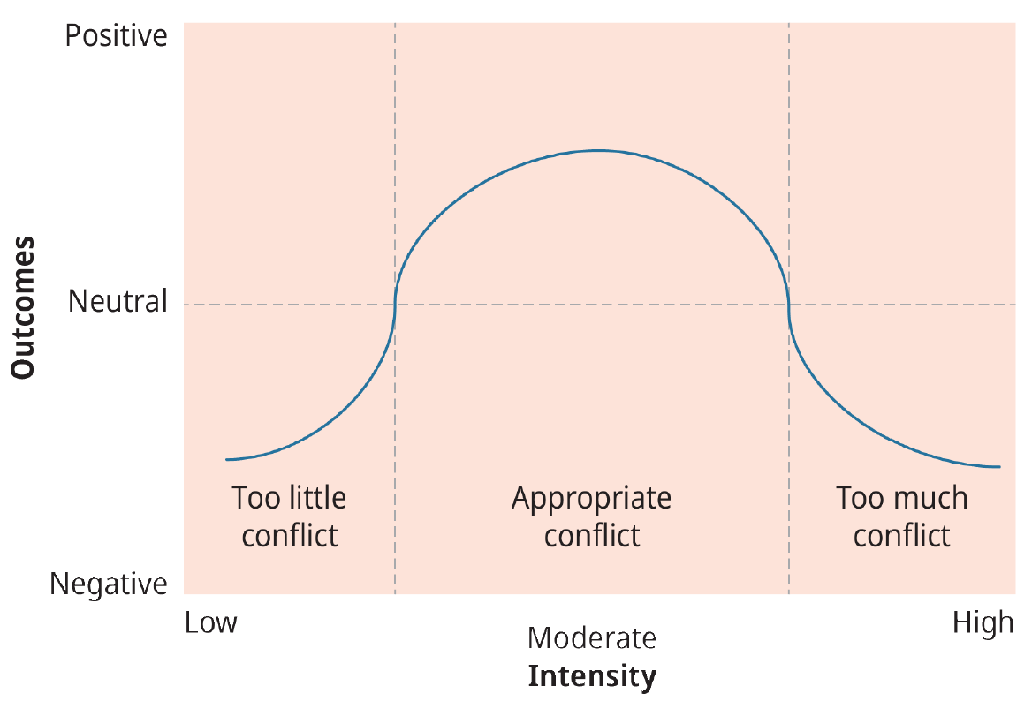
The Positive and Negative Sides of Conflict
Conflict can stimulate innovation and change.
Conflict can help individuals and group members grow and develop self-identities.
The Relationship Between Conflict Intensity and Outcomes. Adapted from Brown (1986). (Credit: Rice University/OpenStax/CC BY-NC-SA 4.0)
Notes:
Có một số trường hợp xung đột ở mức độ vừa phải có thể hữu ích. Ví dụ, xung đột có thể kích thích sự đổi mới và thay đổi. Xung đột có thể giúp các cá nhân và thành viên trong nhóm trưởng thành và phát triển bản sắc riêng.
-> KO phải lúc nào cta cũng cần phải LOẠI BỎ xung đột

Slide 5
The Positive and Negative Sides of Conflict
Conflict, which aims at a resolution of tension between antagonists, is likely to have stabilizing and integrative functions for the relationship.
By permitting immediate and direct expression of rival claims, such social systems can readjust their structures by eliminating their sources of dissatisfaction.
The multiple conflicts which they experience may serve to eliminate the causes for dissociation and to reestablish unity.
These systems avail themselves, through the toleration and institutionalization of conflict, of an important stabilizing mechanism.
The Relationship Between Conflict Intensity and Outcomes. Adapted from Brown (1986). (Credit: Rice University/OpenStax/CC BY-NC-SA 4.0)
Notes:
Xung đột, nhằm mục đích giải quyết căng thẳng giữa những người đối kháng, có khả năng có chức năng ổn định và tích hợp cho mối quan hệ.
Bằng cách cho phép thể hiện ngay lập tức và trực tiếp các yêu sách của đối thủ, các hệ thống xã hội như vậy có thể điều chỉnh lại cấu trúc của chúng bằng cách loại bỏ các nguồn gây bất mãn của chúng. Nhiều xung đột mà họ trải qua có thể phục vụ để loại bỏ nguyên nhân gây ra sự phân ly và thiết lập lại sự thống nhất. Các hệ thống này tận dụng, thông qua việc dung nạp và thể chế hóa xung đột, của một cơ chế ổn định quan trọng.

Slide 6

Types of Conflict
Conflicts of substance
Conflicts of value
Conflicts of process
Conflicts of misperceived differences
Relationship conflicts
Notes:
Các loại xung đột: xung đột về cái cốt lõi (xung đột nội tại); xung đột về giá trị (gtri của nhóm đem lại có thỏa mãn nhu cầu cá nhân và ngược lại?); xung đột về cách thức (có các phương hướng khác nhau khi làm việc);
Xung đột về sự khác biệt bị nhận thức sai (misperceived differences) xuất hiện khi mọi người diễn giải sai hành động hoặc cảm xúc của nhau. Bạn có thể nghĩ đến vài lần trong đời khi bạn lần đầu tiên nghĩ rằng bạn không đồng ý với người khác nhưng sau đó phát hiện ra rằng bạn chỉ hiểu sai điều gì đó họ nói và rằng bạn thực sự chia sẻ quan điểm với họ.
Dạng cuối cùng: Xung đột mối quan hệ, còn được gọi là xung đột về tính cách, thường liên quan đến cái tôi của con người và ý thức về giá trị bản thân. Xung đột mối quan hệ có xu hướng đặc biệt khó giải quyết

Slide 7

A Model of the Conflict Process
Stage 1: Frustration
Stage 2: Conceptualization
Stage 3: Behavior
Stage 4: Outcome
The Conflict Process
Notes:
Quá trình xung đột: Frustration (cáu gắt chán nản) -> Conceptualization (nhìn nhận vấn đề, điều các bên muốn là gì) -> Behavior (Thực hiện các hđ họ lựa chọn: thỏa hiệp hay đấu tranh?) -> Outcomes

Slide 8

Stage 1: Frustration
Stage 2: Conceptualization
Stage 3: Behavior
Stage 4: Outcome
A Model of the Conflict Process
STAGE 1: FRUSTRATION
Conflict situations originate when an individual or group feels frustration in the pursuit of important goals.
This frustration may be caused by a wide variety of factors, including disagreement over performance goals, failure to get a promotion or pay raise, a fight over scarce economic resources, new rules or policies, and so forth.
In fact, conflict can be traced to frustration over almost anything a group or individual cares about.
Notes:
Các tình huống xung đột bắt nguồn khi một cá nhân hoặc nhóm cảm thấy thất vọng trong việc theo đuổi các mục tiêu quan trọng. Sự thất vọng này có thể do nhiều yếu tố gây ra, bao gồm bất đồng về mục tiêu hiệu suất, không được thăng chức hoặc tăng lương, tranh giành nguồn lực kinh tế khan hiếm, các quy định hoặc chính sách mới, v.v. Trên thực tế, xung đột có thể bắt nguồn từ sự thất vọng đối với hầu hết mọi thứ mà một nhóm hoặc cá nhân quan tâm

Slide 9
Stage 1: Frustration
Stage 2: Conceptualization
Stage 3: Behavior
Stage 4: Outcome
A Model of the Conflict Process
STAGE 2: CONCEPTUALIZATION
In this stage, parties to the conflict attempt to understand the nature of the problem, what they themselves want as a resolution, what they think their opponents want as a resolution, and various strategies they feel each side may employ in resolving the conflict.
This stage is really the problem-solving and strategy phase.
Notes:
Trong giai đoạn này, các bên tham gia xung đột cố gắng hiểu bản chất của vấn đề, bản thân họ muốn gì khi giải quyết, họ nghĩ đối phương muốn gì khi giải quyết và các chiến lược khác nhau mà họ cảm thấy mỗi bên có thể áp dụng để giải quyết xung đột.

Slide 10
Stage 1: Frustration
Stage 2: Conceptualization
Stage 3: Behavior
Stage 4: Outcome
A Model of the Conflict Process
STAGE 3: BEHAVIOR
As a result of the conceptualization process, parties to a conflict attempt to implement their resolution mode by competing or accommodating in the hope of resolving problems.
A major task here is determining how best to proceed strategically. That is, what tactics will the party use to attempt to resolve the conflict?
Thomas has identified five modes for conflict resolution: (1) competing, (2) collaborating, (3) compromising, (4) avoiding, and (5) accommodating.
Notes:
Là kết quả của quá trình hình thành khái niệm, các bên tham gia xung đột cố gắng thực hiện phương thức giải quyết của họ bằng cách cạnh tranh hoặc chấp nhận với hy vọng giải quyết được vấn đề. Một nhiệm vụ chính ở đây là xác định cách tốt nhất để tiến hành một cách chiến lược. Tức là bên nào sẽ sử dụng chiến thuật nào để giải quyết xung đột? Thomas đã xác định năm phương thức giải quyết xung đột: (1) cạnh tranh, (2) hợp tác, (3) thỏa hiệp, (4) tránh và (5) thích ứng.

Slide 11

Stage 1: Frustration
Stage 2: Conceptualization
Stage 3: Behavior
Stage 4: Outcome
A Model of the Conflict Process
STAGE 4: OUTCOME
In this stage, both sides determine the extent to which a satisfactory resolution or outcome has been achieved.
Where one party to the conflict does not feel satisfied or feels only partially satisfied, the seeds of discontent are sown for a later conflict.
One unresolved conflict episode can easily set the stage for a second episode. Action aimed at achieving quick and satisfactory resolution is vital; failure to initiate such action leaves the possibility (more accurately, the probability) that new conflicts will soon emerge.
Notes:
Trong giai đoạn này, cả hai bên xác định mức độ đạt được một giải pháp hoặc kết quả thỏa đáng. Khi một bên trong xung đột không cảm thấy hài lòng hoặc chỉ cảm thấy hài lòng một phần, thì hạt giống của sự bất mãn sẽ được gieo cho xung đột sau này. Một tình tiết xung đột chưa được giải quyết có thể dễ dàng tạo tiền đề cho tập thứ hai. Hành động nhằm đạt được giải pháp nhanh chóng và thỏa đáng là rất quan trọng; Việc không bắt đầu hành động như vậy để lại khả năng (chính xác hơn là xác suất) xung đột mới sẽ sớm xuất hiện.

Slide 12

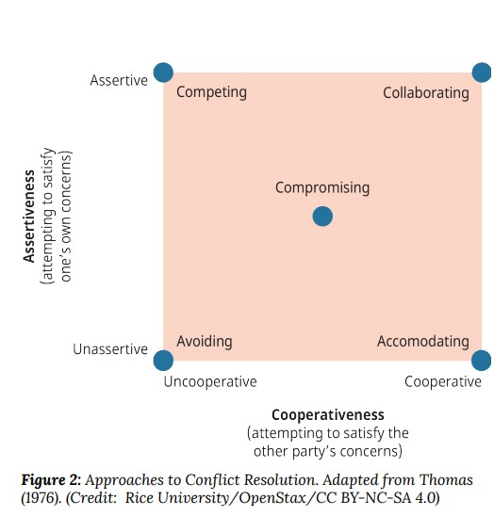
Five Modes of Resolving Conflict
Notes:
Nếu dựa trên kết quả của xung đột, tác giả phân định ra thành 5 phong cách xung đột như trên hình ta có:
Việc phân loại này dưa trên 2 yếu tố là: mức độ đạt được mục tiêu của cá nhân và mức độ đạt được mục tiêu chung của nhóm. Vì thực tế con người nói chung khi tham gia vào bất kì 1 nhóm nào cũng đều cân nhắc cho mình 2 lợi ích: đó là lợi ích cá nhân và lợi ích từ mối quan hệ (hay chính là lợi ích của nhóm)
Nhìn vào hình ta sẽ thấy:
1. Ở vị trí thấp nhât là nhân vật lẩn tránh xung đột: với phong cách này cá nhân từ bỏ mục tiêu của bản thân và cũng ko quan tâm đến mục tiêu của nhóm
- Đây có thể là thành viên không đủ khả năng, năng lực hoặc không sẵn sàng để thực hiện mục tiêu cá nhân hoặc góp phần để đạt đc mục tiêu của nhóm
- Sự tránh né này nhìn qua thì nghĩ là 1 sự vô thưởng, vô phạt, ko ảnh hưởng j đến kết quả của nhóm, hoặc cta dễ nhầm lẫn họ là ng dễ tính, thế nào cũng đc... nhưng thực tế đây là nguyên nhân dẫn đến thất bại trong việc giải quyết vấn đề và có thể làm tăng sự căng thẳng trong nhóm
Đây là những ng lười nhác trong suy nghĩ, thiếu chính kiến. Ví dụ: “Ăn gì cũng đc!”
Nhóm trở nên căng thẳng vì ko đưa ra đc những phương án để trao đổi è khó đưa ra quyết định đúng đắn
2. Phong cách thứ 2 là phong cách nhượng bộ:
- Thành viên này thường nhượng bộ những thành viên khác, đồng nghĩa vs việc ng này chấp nhận hi sinh mục tiêu của cá nhân.
- Và tin tưởng rằng việc nhượng bộ này của mình sẽ tốt hơn cho nhóm trong việc phân tích và thảo luận vấn đề.
Ví dụ: Khi các bạn đc gv bộ môn chia nhóm theo chỉ định và yêu cầu mỗi nhóm sẽ tự chọn 1 chủ đề để thuyết trình trước lớp. Và khi các thành viên đưa ra những ý tưởng, có ng đưa ra ý tưởng nhưng ko đc sự hưởng ứng từ 1 hoặc 1 số thành viên khác. Thành viên này sẽ từ bỏ ý tưởng của mình và nghĩ rằng như vậy nhóm sẽ đỡ mất thời gian vào việc phải xem xét ý tưởng của mình, và có thể tập trung cho những ý tưởng khác tốt hơn
3. Trái ngược lại vs phong cách nhượng bộ chính là phong cách cạnh tranh:
- Trong khi người nhượng bộ sẽ chấp nhận hi sinh ý tưởng (hay chính là mục tiêu) của bản thân để hướng đến mục tiêu chung của nhóm thì người cạnh tranh sẽ tập trung cao độ vào bảo vệ ý tưởng của mình hơn là việc đáp ứng cái mà nhóm đang cần.
- Sự cạnh tranh này có thể được thể hiện qua sự phản đối mạnh mẽ, sự chế nhạo ý tưởng hoặc việc công kích cá nhân đối vs thành viên khác trong nhóm
Tiếp tục ví dụ trên, thì ng thuộc phong cách này sẽ 1 mực phản đổi những ý tưởng khác và bảo vệ bằng đc ý tưởng của bản thân nhằm mục đích cả nhóm sẽ phải làm theo ý của mình, điều này dẫn đến là hoạt động mang tính tập thể nhưng lại xuất hiện kẻ thắng, ng thua trong nhóm è bầu không khí trong nhóm sẽ rất căng thẳng và rất khó hợp tác làm việc với nhau lâu dài bởi xuất hiện sự thiếu tôn trọng nhau trong tập thể
4. Ở giữa của đồ thị chính là phong cách thỏa hiệp – là phong cách tổng hòa của các phong cách xung đột
- Ở phong cách này, thành vên có xu hướng từ bỏ 1 vài mục tiêu này để có thể đạt đc những mục tiêu khác
- Cũng có nghĩa là họ chấp nhận một số thua thiệt trong trao đổi nhưng đổi lại họ sẽ nhận được những cái khác tốt hơn mà họ muốn
Thực tế, trong bất kì một cuộc đàm phán nào, trc khi vào đp ai cũng mong mình đạt đc tối đa các mục tiêu mà mình đề ra, nhưng việc này đồng nghĩa bên còn lại sẽ là bên chịu thiệt tất cả... nhưng ko ai chịu chấp nhận bị vậy cả. Vậy nên, đa số mn đều đánh giá mức độ trọng yếu của các mục tiêu, để từ đó cân nhắc sẵn sàng từ bỏ mục tiêu nào để đạt đc mục tiêu quan trọng hơn.
Ví dụ: về topic thuyết trình: có bạn xác định: tôi thích làm về chủ đề LGBT, và muốn bản thân là người sẽ trình bày đầu tiên và dẫn dắt buổi thuyết trình như MC. Nhưng trong quá trình thảo luận nhóm, có nhiều ý tưởng đưa ra, thành viên phóng cách này sẽ có xu hướng chấp nhận thỏa hiệp như là: ok, có thể ko nhất định phải là làm về chủ đề LGBT mà là chủ đề Giấp mơ chẳng hạn, nhưng khi thuyết trình ng đó sẽ đc trình bày đầu tiên.
Thường phong cách này đêm lại hiệu quả tích cực cho kết quả chung của nhóm cũng như là mục tiêu cá nhân. Tuy nhiên nếu trong nhóm mn đều mang phong cách này, thì có nhược điểm là, do sự sẵn sàng thỏa hiệp có thể dẫn đến nhóm bỏ qua những ý tưởng tốt hơn cho nhóm.
5. Cuối cùng và cũng là phong cách đc cho là lý tưởng nhất: đó là phong cách Hợp tác
Kết quả mà phong cách này đem lại chính là “chúng ta cùng thắng” hay nói cách khác là cả mục tiêu chung lẫn mục tiêu các nhân đều được đáp ứng ở mức độ cao nhất
- Tình huống này xảy ra khi các thành viên đều cố gắng tìm ra những giải pháp mới – cái mà có thể đáp ứng đc cả 2 lợi ích
- Tất nhiên: để Hợp tác thành công thì cần đòi hỏi rất nhiều thời gian, năng lượng cho quá trình thảo luận và ở đó tất cả các thành viên đều thực sự tích cực tham gia

Slide 13

Preventing & Reducing Conflict
04 Strategies for Conflict Prevention
09 Strategies for Conflict Reduction

Slide 14

04 Strategies for Conflict Prevention
1. Emphasizing group goals and effectiveness. Focusing on group goals and objectives should prevent goal conflict. If larger goals are emphasized, group members are more likely to see the big picture and work together to achieve corporate goals.
2. Providing stable, well-structured tasks. When work activities are clearly defined, understood, and accepted, conflict should be less likely to occur. Conflict is most likely to occur when task uncertainty is high; specifying or structuring roles and tasks minimizes ambiguity.
Notes:
Nhấn mạnh mục tiêu và hiệu quả của nhóm có thể ngăn ngừa xung đột mục tiêu. Nếu các mục tiêu lớn hơn được nhấn mạnh, các thành viên trong nhóm có nhiều khả năng nhìn thấy bức tranh lớn hơn và làm việc cùng nhau để đạt được các mục tiêu của công ty.
Cung cấp các nhiệm vụ ổn định, có cấu trúc tốt: Khi các hoạt động công việc được xác định rõ ràng, hiểu rõ và được chấp nhận, thì xung đột sẽ ít xảy ra hơn. Xung đột rất dễ xảy ra khi độ không chắc chắn của nhiệm vụ cao; xác định hoặc cấu trúc các vai trò và nhiệm vụ giảm thiểu sự mơ hồ

Slide 15
04 Strategies for Conflict Prevention
4. Avoiding win-lose situations. If win-lose situations are avoided, less potential for conflict exists.
3. Facilitating dialogue. Misperception of the abilities, goals, and motivations of others often leads to conflict, so efforts to increase the dialogue among group members and to share information should help eliminate conflict.
As group members come to know more about one another, suspicions often diminish, and greater intergroup teamwork becomes possible.
Notes:
Tránh các tình huống thắng-thua: Nếu tránh được các tình huống thắng-thua, thì ít có khả năng xảy ra xung đột hơn.
Tạo thuận lợi cho đối thoại: Nhận thức sai về khả năng, mục tiêu và động lực của người khác thường dẫn đến xung đột, vì vậy nỗ lực tăng cường đối thoại giữa các thành viên trong nhóm và chia sẻ thông tin sẽ giúp loại bỏ xung đột.
Khi các thành viên trong nhóm biết nhiều hơn về nhau, sự nghi ngờ thường giảm đi và khả năng làm việc nhóm giữa các nhóm tốt hơn.

Slide 16
09 Strategies for Conflict Reduction
1. Physical separation. Separation is useful when conflicting individuals or groups are not working on a joint task or do not need a high degree of interaction. Though this approach does not encourage members to change their attitudes, it does provide time to seek a better accommodation.
2. Use of rules and regulations. Conflict can also be reduced through the increasing specification of rules, regulations, and procedures. Again, however, basic attitudes are not modified.
Notes:
Tách biệt về mặt vật lý: Tách biệt hữu ích khi các cá nhân hoặc nhóm xung đột không làm việc trong một nhiệm vụ chung hoặc không cần mức độ tương tác cao. Mặc dù cách tiếp cận này không khuyến khích các thành viên thay đổi thái độ của họ, nhưng nó mang lại thời gian để tìm kiếm một chỗ ở tốt hơn.
Sử dụng các quy tắc và quy định. Xung đột cũng có thể được giảm bớt thông qua việc đặc tả ngày càng nhiều các quy tắc, quy định và thủ tục. Tuy nhiên, một lần nữa, các thái độ cơ bản không được sửa đổi.

Slide 17
09 Strategies for Conflict Reduction
3. Use of integrators. Integrators are individuals who are assigned a boundary-spanning role between two people or groups. The integrator often takes the “shuttle diplomacy” approach, moving from one person or group to another, identifying areas of agreement, and attempting to find areas of future cooperation.
4. Limiting intergroup interaction. Another approach to reducing conflict is to limit intergroup interaction to issues involving common goals. Where groups agree on a goal, cooperation becomes easier.
Notes:
Sử dụng người hợp nhất: Người hợp nhất là những cá nhân được chỉ định vai trò mở rộng ranh giới giữa hai người hoặc nhóm. Họ thường áp dụng phương pháp “ngoại giao”, chuyển từ người này sang người khác, xác định các lĩnh vực thỏa thuận và cố gắng tìm kiếm các lĩnh vực hợp tác trong tương lai
Hạn chế tương tác giữa các nhóm. Một cách tiếp cận khác để giảm xung đột là hạn chế sự tương tác giữa các nhóm đối với các vấn đề liên quan đến các mục tiêu chung. Khi các nhóm đồng ý về một mục tiêu, việc hợp tác trở nên dễ dàng hơn.

Slide 18
09 Strategies for Conflict Reduction
5. Confrontation and negotiation.
In this approach, competing parties are brought together face-to-face to discuss their basic areas of disagreement. The hope is that through open discussion and negotiation, means can be found to work out problems.
Contract negotiations between union and management represent one such example. If a “win-win” solution can be identified through these negotiations, the chances of an acceptable resolution of the conflict increase.
Notes:
Đối đầu và thương lượng: Theo cách tiếp cận này, các bên cạnh tranh được gặp nhau trực tiếp để thảo luận về các lĩnh vực bất đồng cơ bản của họ. Hy vọng rằng thông qua thảo luận và thương lượng cởi mở, có thể tìm thấy các phương tiện để giải quyết các vấn đề.
Các cuộc đàm phán hợp đồng giữa công đoàn và ban quản lý đại diện cho một ví dụ như vậy. Nếu một giải pháp "đôi bên cùng có lợi" có thể được xác định thông qua các cuộc đàm phán này, thì cơ hội để giải quyết xung đột có thể chấp nhận được sẽ tăng lên.

Slide 19
09 Strategies for Conflict Reduction
6. Third-party consultation.
In some cases, it is helpful to bring in outside consultants for third-party consultation who understand human behavior and can facilitate a resolution. A third-party consultant not only serves as a go-between but can speak more directly to the issues, because she is not a member of the group.
7. Identification of interdependent tasks and superordinate goals. A further strategy is to establish goals that require groups to work together to achieve overall success.
Notes:
Tư vấn của bên thứ ba: Trong một số trường hợp, sẽ hữu ích khi mời các chuyên gia tư vấn bên ngoài để tham khảo ý kiến ​​của bên thứ ba, những người hiểu hành vi của con người và có thể hỗ trợ giải quyết. Một nhà tư vấn bên thứ ba không chỉ đóng vai trò là người đi giữa mà còn có thể nói chuyện trực tiếp hơn về các vấn đề, bởi vì cô ấy không phải là thành viên của nhóm.
Xác định các nhiệm vụ phụ thuộc lẫn nhau và chồng chéo các mục tiêu: Một chiến lược xa hơn là thiết lập các mục tiêu yêu cầu các nhóm làm việc cùng nhau để đạt được thành công chung.

Slide 20
09 Strategies for Conflict Reduction
8. Rotation of members. By rotating from one group to another, individuals come to understand the frames of reference, values, and attitudes of other members; communication is thus increased.
When those rotated are accepted by the receiving groups, change in attitudes as well as behavior becomes possible. This is clearly a long-term technique, as it takes time to develop good interpersonal relations and understanding among group members.
9. Use of training.

Slide 21
Review & Reflection Questions
Is conflict in groups good or bad? Why?
Identify the types of conflict and provide examples of each.
What modes of conflict resolution do you find yourself using when faced with a conflict in a group?
What modes have you observed at work in your current group?
What strategies could you use to prevent or reduce conflict in your group?

Slide 22
